Slide 1
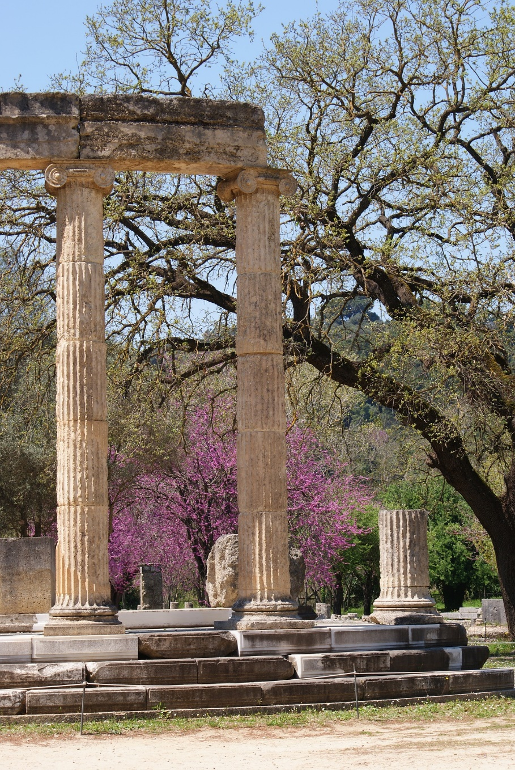
Olympische Spiele

Slide 2
Olympische Spiele
Olympia – Wiedergeburt der Antike
  olympische Idee
    sportlicher Vergleich vs. Schlachtfeld
    heute über 202 Länder
  Olympiade
    Zwischenraum zwischen zwei Spielen
  Sommer- und Winterspiele
    mind. 15 Disziplinen
Notes:
Sommer-Disziplinen wie z. B. Basketball, Bogenschiessen, Boxen, Fechten, Fussball, Gewichtheben, Handball, Hockey, Judo, Kanu, Leichtathletik, Ringen, Rudern, Schiessen, Wasserball, Segeln, Tennis, Turnen, Volleyball
Winter-Disziplinen wie z. B. Biathlon, Bobfahren, Eishockey, Eiskunstlauf, Eisschnellauf, Rodeln, alpine und nordische Skiläufe
Sportarten können sich von Jahr zu Jahr ändern

Slide 3
IOC (International Olympic Committee)
Leitung + Beschlüsse
Präsident
Exekutive
Vorstand
Session
Hauptversammlung
Notes:
Die Exekutive besteht aus dem Präsidenten, einem Vizepräsidenten und 10 Mitgliedern.
Der Hauptsitz des IOCs befindet sich in Lausanne.

Slide 4
Medaillenspiegel
ewiger Medaillenspiegel (Stand 25.02.14, Wikipedia)
Land | Gold | Silber | Bronze
Vereinigte Statten (USA, 1. Platz) | 1073 | 859 | 747
Russische Föderation (RUS, 2. Platz) | 710 | 586 | 573
Deutschland (GER, 3. Platz) | 547 | 567 | 568
Schweiz (SUI, 17. Platz) | 97 | 113 | 113
Notes:
Sommerspiele in Athen
(Gold/Silber/Bronze)
Deutschland (14/16/18)
Österreich (2/4/1)
Schweiz (1/1/3)
Italien (10/11/11)
Frankreich (11/9/13)

Slide 5
Medaillenspiegel
Notes:
Stand: 25.02.2014, (Quelle: de.wikipedia.org)

Slide 6
Die nächsten Olympische Spiele
Olympische Spiele
im Sommer
2024
Paris
2028
Los Angeles
im Winter
2022
Peking
2026
Mailand
Notes:
Rio de Janeiro (erste olympische Spiele in Südamerika)
Tokio (Japan)
Pyeongchang (Südkorea)
bei der Erstellung des Lehrmittels noch nicht bekannt (Entscheidung fällt am 31. Juli 2015), zur Wahl stehen Almaty (Kasachstan) und Peking (China)

Slide 7
Olympisches Feuer
Zeichen des Friedens und der Verbundenheit der Völker
Olympische Fackel
Olympisches Feuer
Start: Olympia (Griechenland)
brennt während der Spiele
an den Austragungsort getragen
= Völker sollen Streitigkeiten ruhen lassen
Notes:
Zeremonie der Fackel-Entzündung (durch Sonnenstrahlen) in den Ruinen des Heratempels im antiken Olympia.

Slide 8
Bedeutung der Farben
SCHWARZ
Afrika
ROT
Amerika
GELB
Asien
GRÜN
Australien
BLAU
Europa
Notes:
die 5 Ringe (blau, gelb, schwarz, grün und rot) sind streng geschützt, man darf das Bild der 5 Ringe nicht einfach verwenden
ursprünglich waren die Farben nicht bestimmten Kontinenten zugeordnet

